Slide 1
補足説明資料
大阪府薬事審議会
医薬品等基準評価検討部会
平成３０年１月１６日

Slide 2



ＧＭＰとは：医薬品の品質
99995台
試験検査合格品
100000台製造
消費者
試験検査
不具合を把握できる
5台（廃棄等）
外観不良等は把握できるが、
不具合を把握できない
1000000錠製造
500錠
試験検査
破壊試験のため、消失
患者
999500錠
未試験検査品

Slide 3
ＧＭＰとは：医薬品の特殊性
１．医薬品は、人の生命に深い関わりを持っている。
２．医薬品の有効性、安全性を含めた真の品質特性は、外観
からは判定できない。
３．医薬品は、製造工程に起因する万一の事故も許されない
ものである。
薬機法の大原則 ： 医薬品は製造してはならない
許可された製造業者のみが医薬品を製造できる
ＧＭＰの基準適合した
医薬品について、優れた品質の製品を製造するために必要な製造所の構造設備や製造管理及び品質管理の全般にわたって、医薬品の製造を行う者が守るべき厳しい要件を定めた
「医薬品の製造管理及び品質管理に関する基準」
を指してＧＭＰ（ Good Manufacturing Practice ）と略称している。

Slide 4
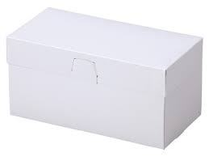
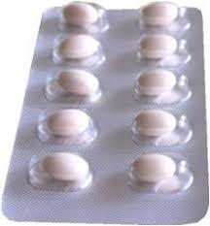
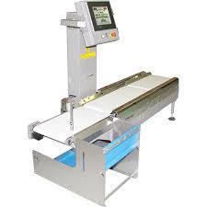
選定事例（テストピース）
×２０枚 を５０００箱 包装
良品
不良品
封
５０００箱全数
の重量測定
テストピース
１９枚
軽量品
良品
過量品
ウェイトチェッカー（重量測定機）
＊管理内の重量であるか確認し、管理外の重量品
を検知・排除等する機械
テストピースによる機能性試験
＊製造開始前に、ウエイトチェッカーが適切に
稼働するか、確認を行います。
・テストピースの管理
手順書を作成
・テストピースの出納
管理等が必要
２０枚
製造ラインに不良品
（テストピース）を流す行為！
＊誤って製品に混じって出荷される等の誤作業が発生しない様、厳格な管理が必要。
２１枚

Slide 5


医薬品製造販売業とは
製造販売業者は、市場流通する医薬品について、第一義的な責任を負います。
◎品質管理（ＧＱＰ）業務：製造所の監督、市場出荷の責任、品質情報処理 など。
◎安全管理（ＧＶＰ）業務：副作用情報などを収集し、必要な対応を行う。
⇒国への報告（１５日、３０日以内）／添付文書の改訂など
製造販売業
品質管理業務
（ＧＱＰ）
安全管理業務
（ＧＶＰ）
管理監督
品質情報
副作用情報
医療機関など
医療機関以外に
製造所
（ＧＭＰ）
出荷判断
学会文献
行政当局
外国情報
他の製販
臨床研究
・・

Slide 6
ＧＱＰとは
ＧＱＰ（Good Quality Practice）：医薬品等の品質管理の基準
製造所の管理監督、最終的な品質保証の責務
・ 製造所の選定
・ 製造所との契約書の締結
・ 技術移転（製造方法・試験方法等）
・ 製造所の監査
・ 重要なＧＭＰ判断への関与（逸脱、変更等）
・ 市場出荷判定の実施
・ 品質不良等に対する対応 等
製造所に起因したミスであっても、
すべての責任は製造販売業者（ＧＱＰ）が負う。

Slide 7

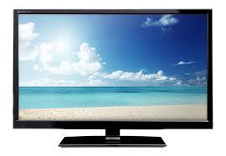
ＧＶＰとは
適正使用の促進
・ 医薬品は、必要な情報を伴うことによって、
本来の効果等を得ることができる。
・ 情報が無い、又は、情報に従わないと、
却って健康被害を生じる場合も
＋
添付文書
組成・性状
効能・効果
用法・用量
使用上の注意
その他
添付文書
組成・性状
効能・効果
用法・用量
使用上の注意
その他
情報
添付文書
組成・性状
効能・効果
用法・用量
使用上の注意
その他
・・・
副作用情報等
医療現場、患者、文献、学会情報
膨大な患者数、合併症・併用薬
小児・妊婦・高齢者、種々の病態
長期投与等
市販後

Slide 8
手順書モデルとは（ＧＱＰを例として）
ＧＱＰ省令
ＧＱＰ省令第１３条 自己点検 第１項
品質管理業務について定期的に自己点検を行い、その記録を作成すること。
計画書が必要？
誰が行う？
定期的の頻度は？
どのような項目について何を確認するの？
記録書の様式は？
自己点検の連絡書の様式は？
具体的な手順書や記録書等の様式をモデルとして提示することにより、大阪府内等の製造販売業者の管理レベルの底上げが期待できる。
医薬品産業に新規参入する会社の参考資料となる。

